Slide 1
第二节 函数的求导法则
函数的线性组合、积、商的求导法则
反函数的求导法则
复合函数的求导法则
基本求导法则与导数公式
小结 思考题
第二章 导数与微分

Slide 2



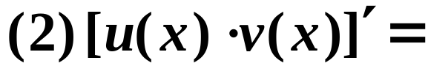
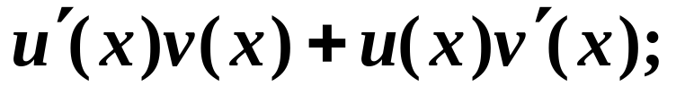
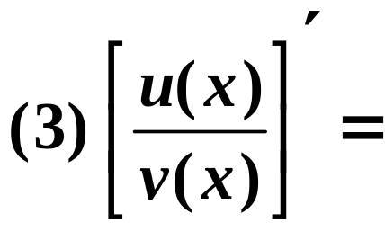
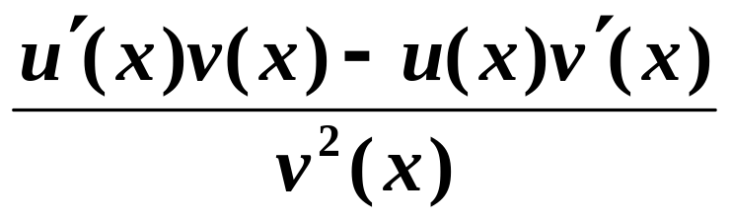
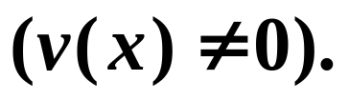
一、函数的线性组合、积、商的求导法则
定理1
则它们的线性组合、积、商
在点 x处也可导,
并且

Slide 3
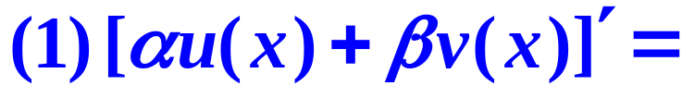
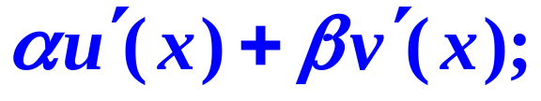
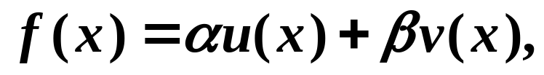
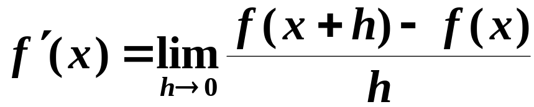
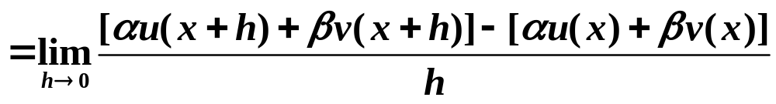
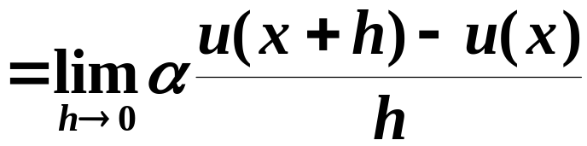
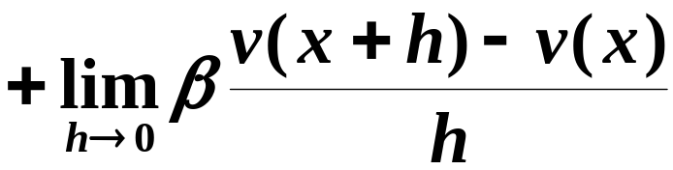

证 设
则由导数的定义有

Slide 4
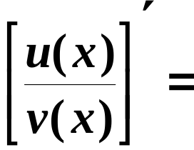
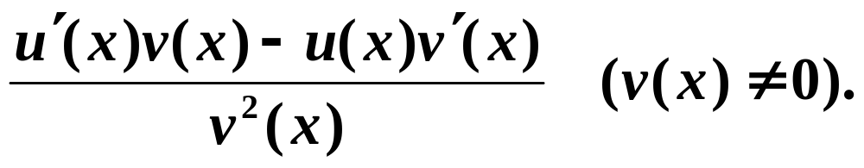
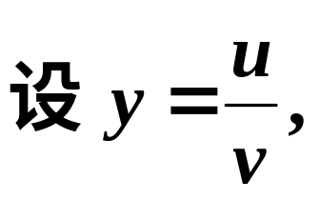
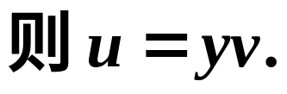
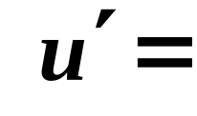
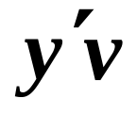
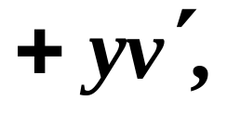
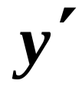
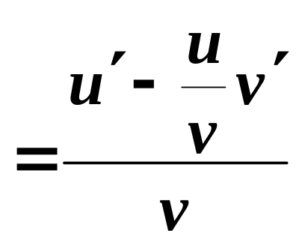
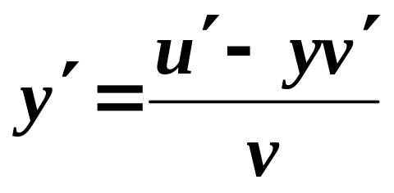
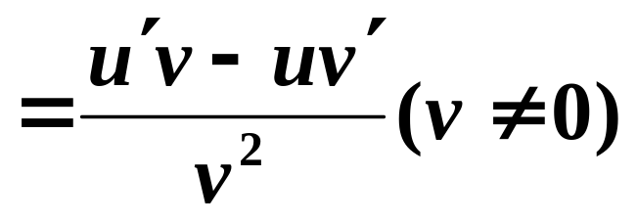
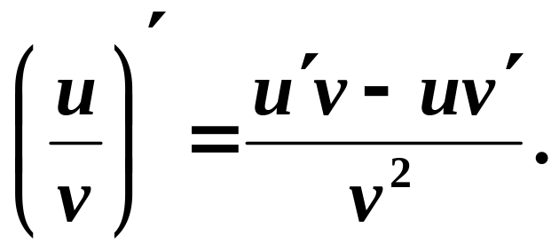
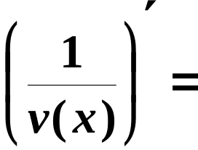
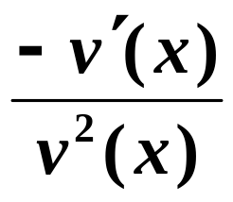
证
由乘积的导数:
得
故
即
特别

Slide 5
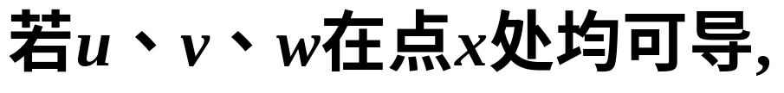
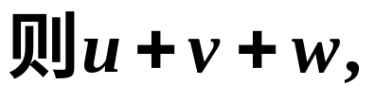

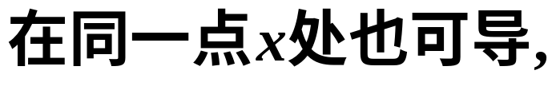
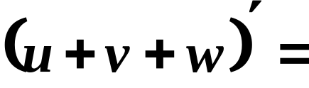



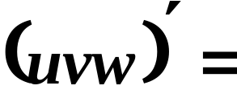



推论
且

Slide 6






例
解
例
解

Slide 7
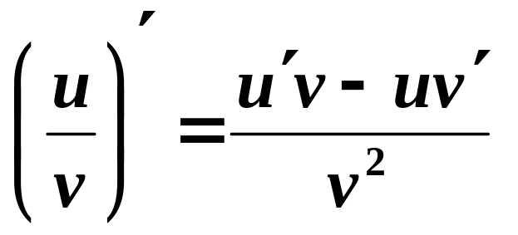
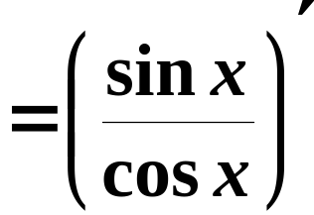
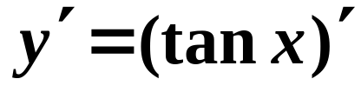
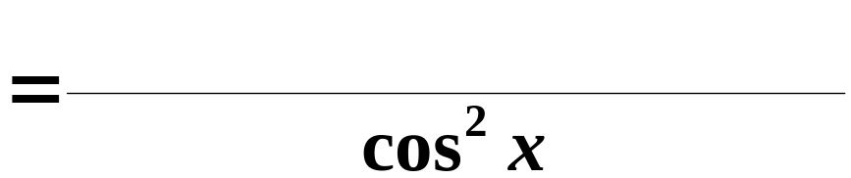


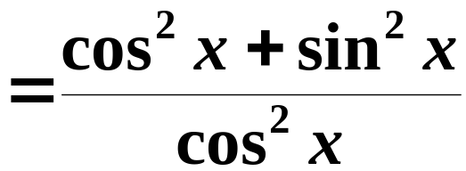
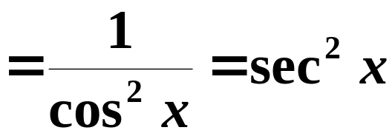
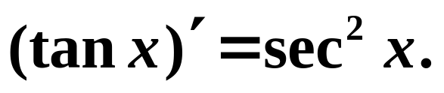
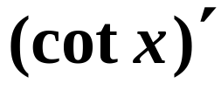
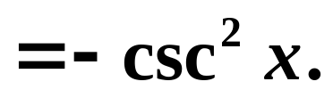
例
解
即
同理可得

Slide 8


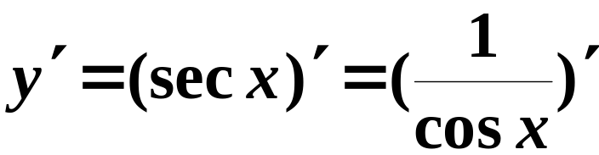
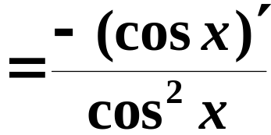
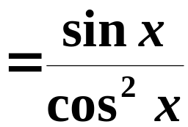


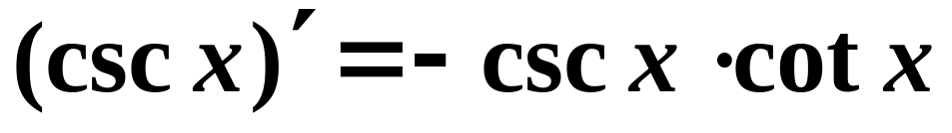
例
解
即
同理可得

Slide 9
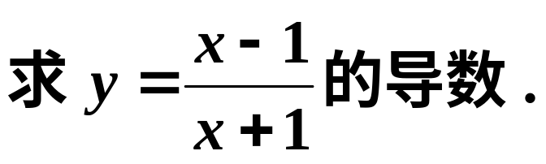
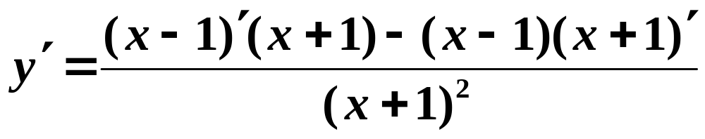
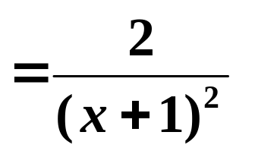
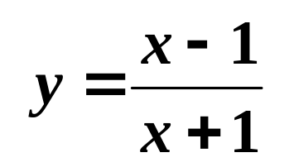
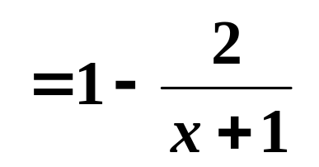
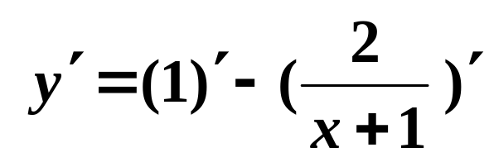

练习
解
法一
法二
注
在进行求导运算中,
尽量先化简再求导,
这样使求导过程简单,
且也能提高结果的准
确性.

Slide 10










?
用求导法则与用定义求导数时, 结果有时不一致,
这是为什么?
如已知
解
无意义,
所以,
不存在.
上述解法有问题吗?
注意问题出在
不连续.
因此
可能在不连续点处不代表该点处的导数值.
用定义!

Slide 11




















第一章第九节定理2:
二、反函数的求导法则
单调的连续函数必有单调的连续反函数.
定理2
且
或
证
有
故
从而
反函数的导数等于直接函数导数的倒数.
因
连续,

Slide 12












反函数
例
直接函数
解
内单调、可导,
同理可得

Slide 13


注
如果利用三角学中的公式:
也可得公式
也可得公式

Slide 14

例
解
特别地

Slide 15









三、复合函数的求导法则
定理3.
在点x 可导,
在点
可导
复合函数
在点x可导,
且
链导法则
或
因变量对自变量求导,
等于因变量对中间
变量求导,
乘以中间变量对自变量求导.

Slide 16










定理3.
在点x 可导,
在点
可导
复合函数
在点x可导,
且
证
在点u可导,
故
（当 时)
故有

Slide 17
















推广
例
解

Slide 18
















例
解
例
解

Slide 19












例
解
例
解

Slide 20









的情形证明幂函数的导数公式
因为
所以

Slide 21








课本第92页
四、基本求导法则与导数公式
1. 常数和基本初等函数的导数公式

Slide 22





2. 函数的线性组合、积、商的求导法则
都可导, 则
3. 反函数的求导法则
内也可导，
且
或

Slide 23


4. 复合函数的求导法则
利用上述公式及法则初等函数求导问题
可完全解决.
注
初等函数的导数仍为初等函数.

Slide 24












证明：
证

Slide 25









例 求函数
的导数.
解

Slide 26







例
解

Slide 27






例
解

Slide 28










例
解
所以

Slide 29









例
解

Slide 30









例
作的曲线的切线彼此平行.
证
(1) 求交点
(2) 求导数
分别为曲线在A, B点
的切线斜率.
由于斜率相等,知二切线平行.

Slide 31



练习
求函数
的导数.
'
解

Slide 32











练习
导数, 其中函数f可导.
解
则
注
上式中
是函数 f
对括号中的中间
变量求导,
?

Slide 33







练习
分析
这是抽象函数与具体函数相结合的导数,
综合运用函数线性组合、积、商求导法则以及
复合函数求导法则.
解

Slide 34











练习
答案
练习
处连续，
解

Slide 35




五、小结
函数的积、商求导法则
注意
反函数的求导法则
(注意成立条件);
复合函数的求导法则
注意一层
(对于复合函数,
层的复合结构,
不能遗漏);
记住基本初等函数的导数公式

Slide 36





思考题(是非题)
非
例如
处处可导,
处不可导,
但复合函数
处处可导.

